Slide 1


Kevin의 알기 쉬운
Creating a new sequence
Spring Reactive Web Applications

Slide 2
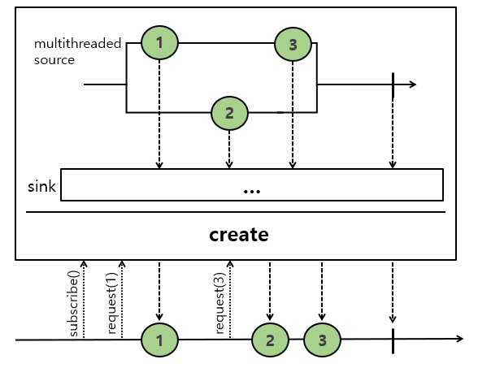
create
프로그래밍 방식으로 Signal 이벤트를 생성하고자 할 경우 사용된다.
여러 건의 데이터를 비동기적으로 emit 하고자 할 경우 사용된다.
Subscriber의 요청이 없어도 데이터는 emit 될 수 있다.

Slide 3
다음 시간 강의
Filtering a sequence
전체 소스 코드 다운로드 주소
https://github.com/ITVillage-Kevin/spring-reactive-02

